Slide 1


Ледовые прогнозы для обеспечения круглогодичной навигации в акватории Северного морского пути
Научно-деловая конференция «POLAR-2023»
24 мая 2023 г., Санкт-Петербург, ААНИИ
Е.У. Миронов
Арктический и антарктический научно-исследовательский институт (Росгидромет)

Slide 2

Актуальность развития методов и технологий прогнозирования ледовых условий
Планируемое увеличение грузопотока в акватории СМП до 80 млн тонн до 2024 г.
Организация круглогодичной навигации по всей акватории СМП и увеличение продолжительности безледокольного плавания в связи с вводом в эксплуатацию судов нового поколения
Освоение новых углеводородных месторождений на шельфе арктических морей (геологоразведка, сейсмосъемка, разведочное бурение, строительство и эксплуатация ледостойких платформ)
Строительство новых портов, терминалов, заводов СПГ в прибрежных морских и устьевых областях
Новые вызовы требуют улучшения качества и оперативности специализированного гидрометеорологического обеспечения, увеличения ассортимента услуг

Slide 3
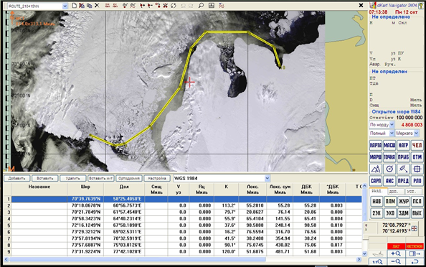
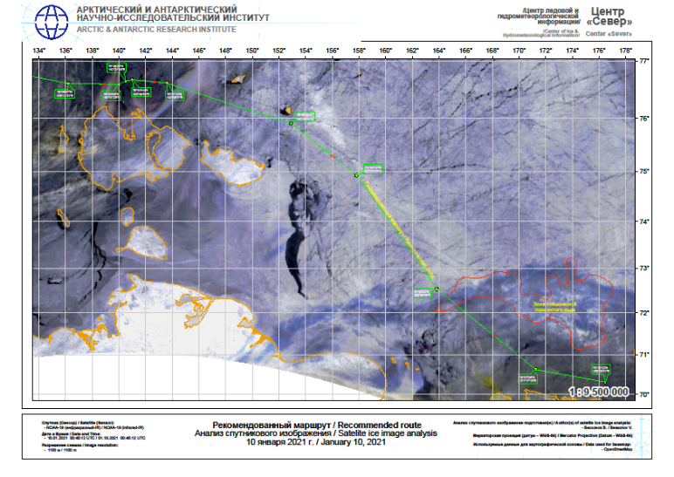
Снижение стоимости плавания на СМП в ледовых условиях – выбор оптимального маршрута плавания на основе ледового прогноза
Многолетний опыт плавания во льдах показывает, что плавание должно быть избирательным по оптимальным маршрутам
Возрастает цена ошибок при выборе вариантов и маршрутов плавания (снижение скорости движения, ледовые повреждения, ледовый плен, гибель)
Возрастает потребность в гидрометеорологическом обеспечении, без которого безопасное и рентабельное самостоятельное ледовое плавание транспортных судов в зимний период невозможно
Необходимы ледовые прогнозы разной заблаговременности и высокого качества

Slide 4
Виды ледовых прогнозов
Краткосрочные прогнозы распределения и дрейфа льда заблаговременностью до 5 суток на основе динамико-термодинамических моделей, а также на основе метода дискретных элементов
Долгосрочные прогнозы ледовитости и распределения ледяного покрова заблаговременностью от 15 суток до 3-6 месяцев на основе физико-статистических моделей
Рекомендации по выбору оптимального маршрута плавания (до 5 суток) и сценария проведения транзитного плавания по СМП (до 30 суток)

Slide 5
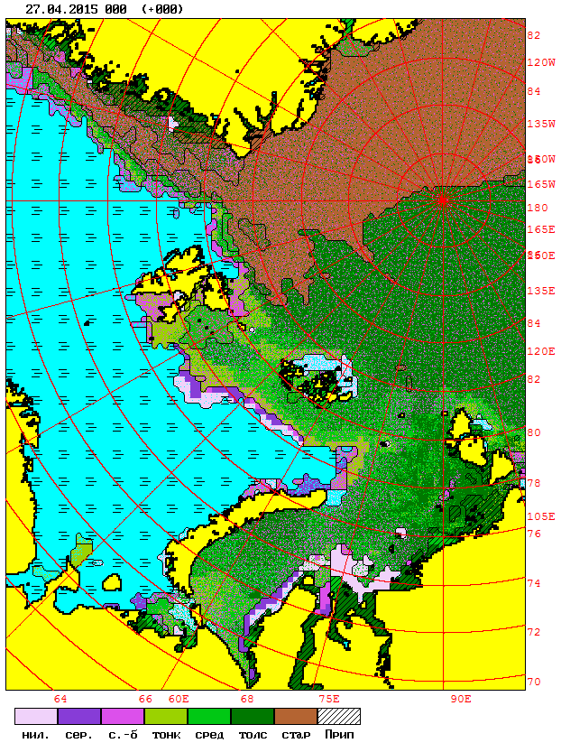
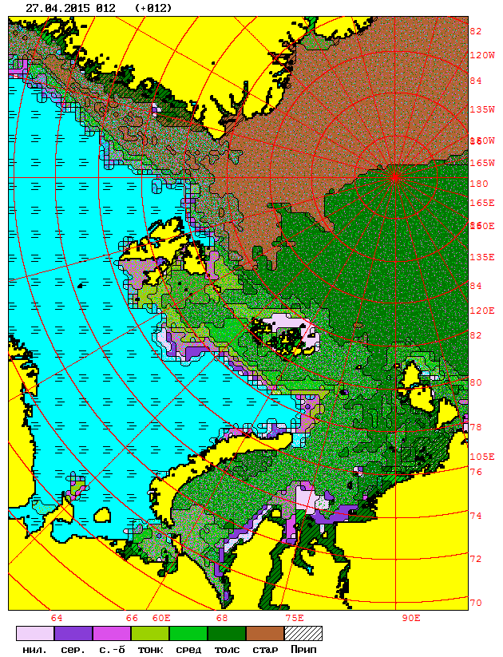
Конечная продукция на основе численной модели – прогноз распределения и дрейфа льда, зон сжатий и торосистости с дискретностью 6, 12, 24, 48, 72 час.
Прогностическое состояние ледяного покрова через 12 часов
Фактическое состояние ледяного покрова на момент составления прогноза (композитная карта)

Slide 6
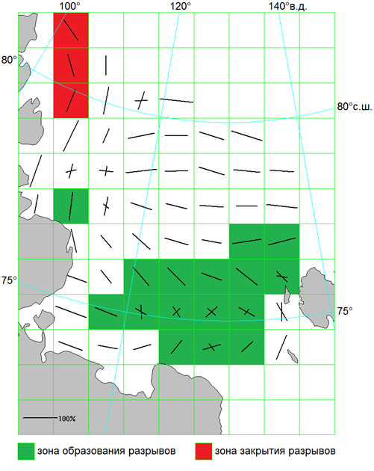
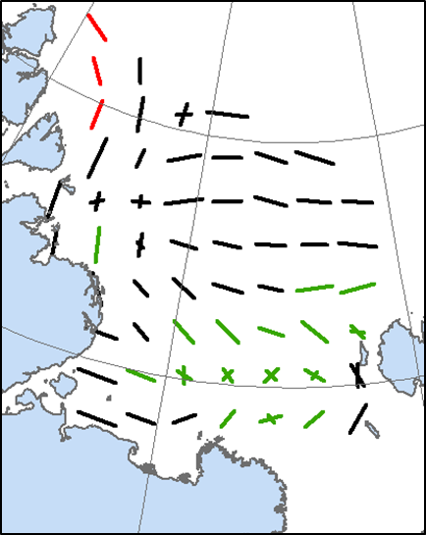
Пример краткосрочного прогноза преобладающей ориентации разрывов в ледяном покрове и зон их образования и закрытия
Составление прогнозов НСЛ на основе метода аналогов с заблаговременностью до 5 суток, дискретность 24 час.
Кроме преобладающей ориентации разрывов в каждом квадрате указывается характер динамических процессов в ледяном покрове: растяжение (ожидается образование разрывов), сжатие (ожидается закрытие разрывов) или «без существенных изменений».
Результаты прогноза предоставляются в виде растрового рисунка (формат *.tif, *.jpg или *.png), набора файлов для визуализации в ГИС (*.shp, *.shx, *.dbf, *.prj, *.mxd) и/или текстового файла (*.txt) в зависимости от требований пользователя.

Slide 7
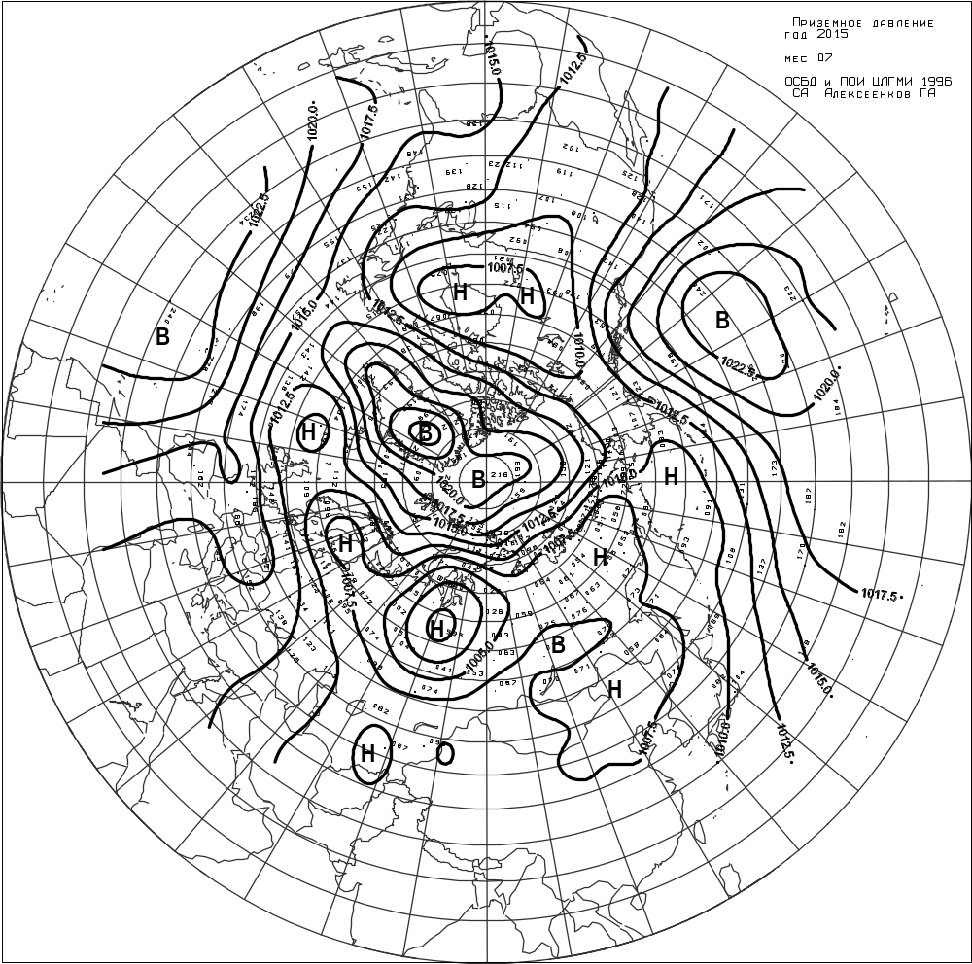
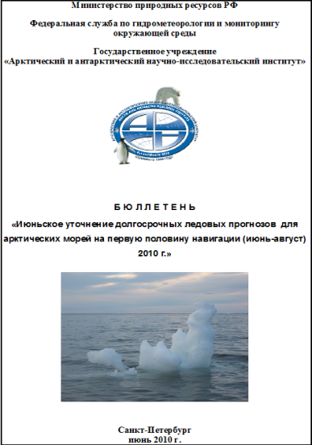
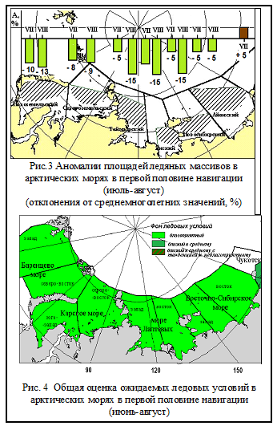
Методы долгосрочных ледовых прогнозов
Долгосрочные метеорологические прогнозы
Прогнозируемое поле среднего приземного давления в июле 2017 г., гПа
Долгосрочные метеорологические прогнозы для акваторий арктических морей, заблаговременностью 1-6 месяцев, включающие:
- ожидаемые поля приземного атмосферного давления
- ожидаемые преобладающие направления воздушных потоков,
- ожидаемый диапазон температур воздуха
.
Прогностические значения температуры и направлений воздушных потоков в июле 2017 г. в районе
юго-западной части Карского моря
Период прогноза | Температура воздуха (°C) |  |  | Преобладающее направление воздушных потоков/отходы
 | преобладающая | повышение | понижение
1-12 июля | +3+8 | до +10+15 | до 0-2 | СВ-СЗ/ЮВ
13-31 июля | +7+12 | до +15+20 | до +3+6 | ЮВ/СВ
Долгосрочные ледовые прогнозы
Долгосрочные ледовые прогнозы для арктических морей, заблаговременностью 1-6 месяцев. Прогнозы включают более 300 показателей элементов ледового режима:
- ожидаемые сроки начала ледообразования,
- толщину льда
- сроки взлома припая
- ледовитости и площади ледяных массивов в летний период
- сроки очищения акваторий морей ото льдов
- сроки начала осенних ледовых явлений
.

Slide 8
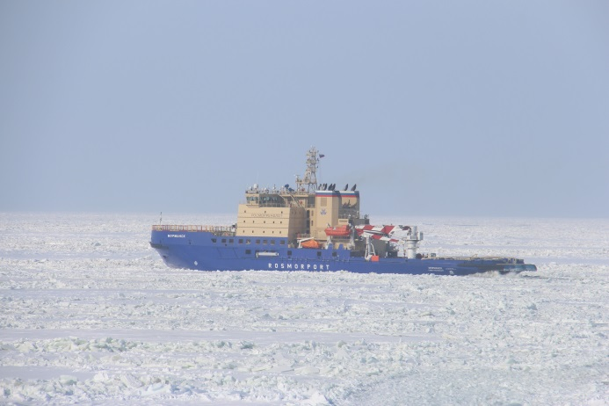
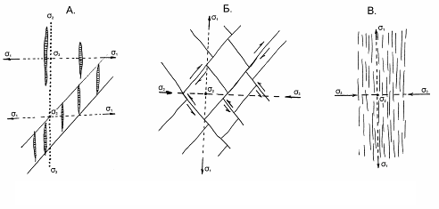
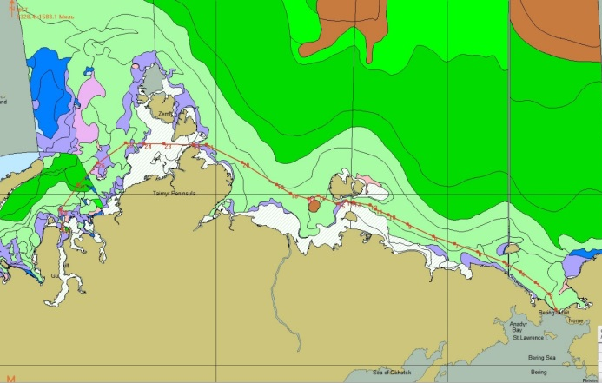
Ледовые условия плавания и технологии выбора оптимальных вариантов и маршрутов плавания
Разработана методика специализированного прогноза ледово-эксплуатационных характеристик безледокольного плавания современных типов судов
Осуществляется разработка технологии расчета сжатий и торосистости, на основе новых алгоритмов обработки информации дистанционного зондирования ледяного покрова, и базы данных ледово-эксплуатационных характеристик движения судов
Разработаны методы определения сценария транзитного плавания по СМП на основе медики выбора гомологов с учетом динамических характеристик в ледяном покрове (зоны деформаций и разрежений) заблаговременностью до 30 суток
Разработан метод автороутинга с привлечением эксперта, который позволяет оперативно составлять рекомендации по оптимальному маршруту плавания

Slide 9
Оценка оправдываемости краткосрочных ледовых прогнозов в акватории СМП
Оправдывемость основных параметров ледяного покрова за 5 лет:
Сплоченность: 92-96%
Толщина: 85-95%
Скорость дрейфа: 90-95%
Направление дрейфа: 82-87%
Временное разрешение: от 1 до 24 часов в зависимости от потребности
Частота обновления: 12-24 часа (1-2 раза в сутки) в зависимости от наличия данных о фактическом состоянии морского льда
Оперативность создания конечной продукции: 1-2 час.

Slide 10
Оценка оправдываемости долгосрочных ледовых прогнозов на 1-ю и 2-ю половину навигации в акватории СМП
 | 2018 | 2019 | 2020 | 2021 | 2022
Итого март прогн | 77 | 77 | 78 | 74 | 81
Итого июньское уточн | 87 | 83 | 84 | 83 | 83
Итого 1 полов навиг | 82 | 80 | 82 | 79 | 82
Итого август прогн | 81 | 87 | 88 | 84 | 78
Итого сент уточн | 81 | 88 | 88 | 88 | 85
Итого 2 полов навиг | 81 | 87 | 87 | 86 | 81
Итого за навигацию | 82 | 85 | 86 | 83 | 82
Эффективность прогнозов | 20 | 25 | 26 | 24 | 18

Slide 11
Использование результатов модернизации методов и технологий ледовых прогнозов в оперативном обеспечении морской деятельности в Арктике
Новые и модернизированные методы ледовых прогнозов позволят:
Повысить эффективность планирования круглогодичных морских операций ледового плавания в акватории СМП, включая транзитные рейсы
Обеспечить безопасность безледокольного плавания на основе рекомендованных маршрутов плавания
Обеспечить эффективность и безопасность транспортировки ПБУ и разведочного бурения на шельфе российских арктических морей

Slide 12

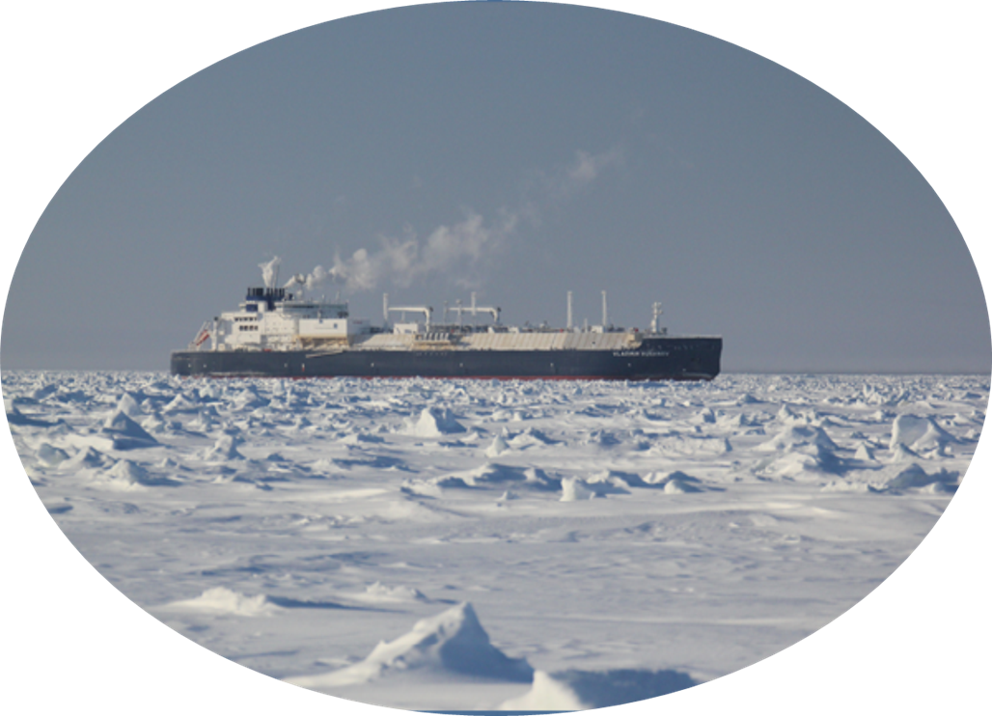
Спасибо за внимание!

